Slide 1


BỘ CÔNG THƯƠNG TRƯỜNG ĐẠI HỌC CÔNG THƯƠNG THÀNH PHỐ HỒ CHÍ MINH KHOA CÔNG NGHỆ THÔNG TIN
BÁO CÁO
Môn học:TH Kho dữ liệu Olap
Áp dụng KDL và kỹ thuật OLAP phân tích, khai thác kết quả hoạt động kinh doanh của hệ thống nhà hàng tiệc cưới

Slide 2

THÀNH
VIÊN
Bùi Trần Minh Kha – 2001207104
2. Nguyễn Anh Thái - 2001200103
3. Nguyễn Anh Khôi - 20012000689

Slide 3
N
Ộ
I
D
U
N
G
TỔNG QUAN
CƠ SỞ LÝ THUYẾT
PHÂN TÍCH VÀ THIẾT KẾ HỆ THỐNG
CÀI ĐẶT
DEMO

Slide 4
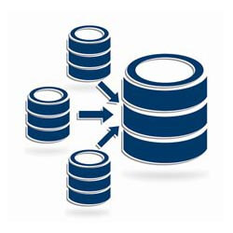

CƠ SỞ LÝ THUYẾT
Kho dữ liệu là một hệ thống thông tin lưu trữ lịch sử và giao hoán dữ liệu từ một hoặc nhiều nguồn. Nó được thiết kế để phân tích, báo cáo, tích hợp dữ liệu giao dịch từ các nguồn khác nhau.
Kho dữ liệu giúp giảm bớt quá trình phân tích và báo cáo của một tổ chức. Nó cũng là một phiên bản duy nhất của tổ chức cho quá trình ra quyết định và dự báo.
KHO DỮ LIỆU

Slide 5
CƠ SỞ LÝ THUYẾT
NGÔN NGỮ MDX
Ngôn ngữ MDX là ngôn ngữ truy vấn cho cơ sở dữ liệu nhiều chiều, nó tương tự ngôn ngữ SQL cho cơ sở dữ liệu dạng quan hệ.
Cú pháp:
SELECT [Mô tả chiều thứ nhất],[Mô tả chiều thứ hai]...
FROM [Mô tả về khối dữ liệu]
WHERE [điều kiện cắt các lớp]

Slide 6
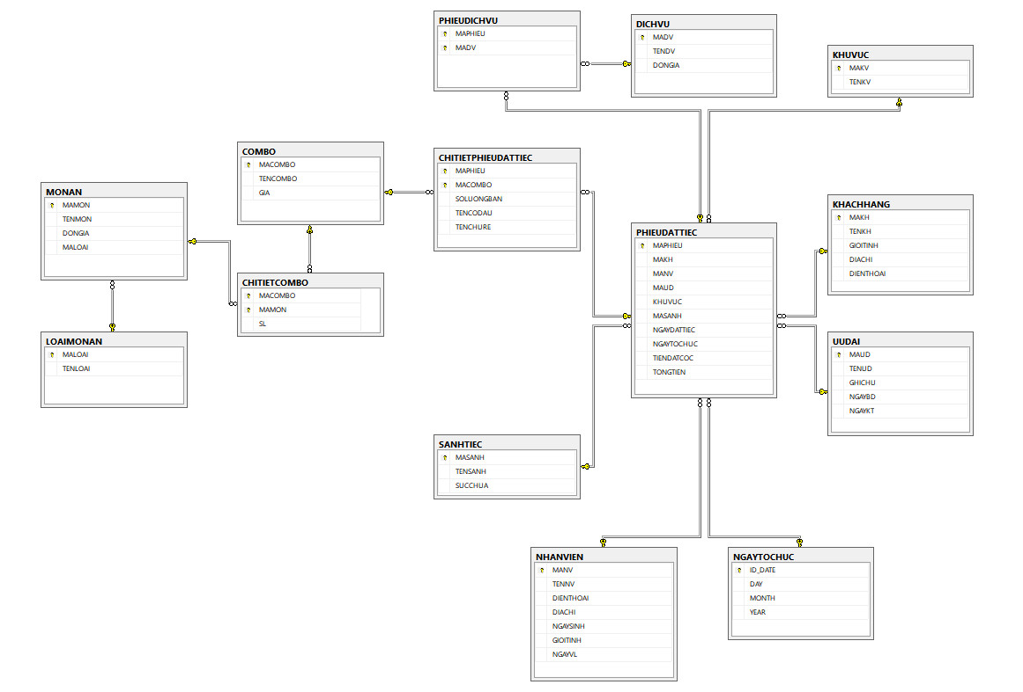
PHÂN TÍCH VÀ THIẾT KẾ HỆ THỐNG
Cơ sở dữ liệu tác nghiệp

Slide 7
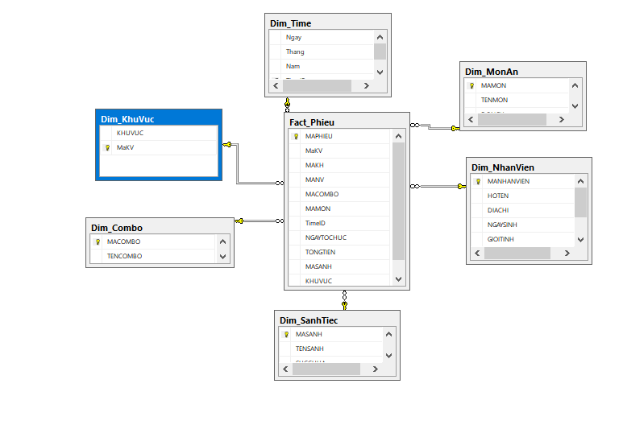
PHÂN TÍCH VÀ THIẾT KẾ HỆ THỐNG
Thiết kế
kho dữ liệu

Slide 8
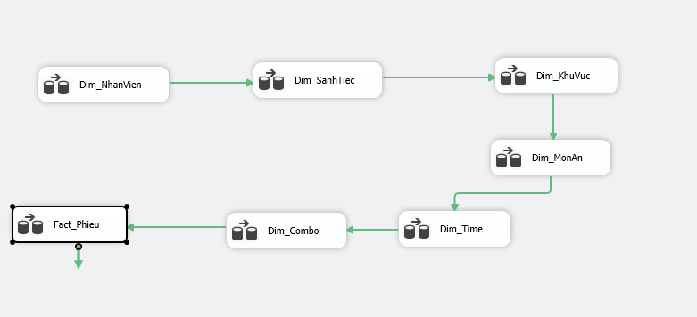
CÀI ĐẶT
Control Flow SSIS

Slide 9
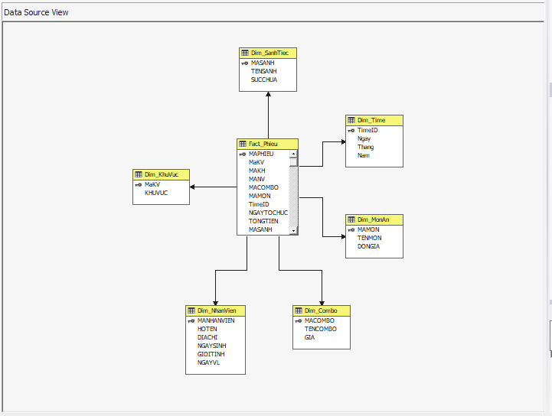
CÀI ĐẶT
Cubes

Slide 10
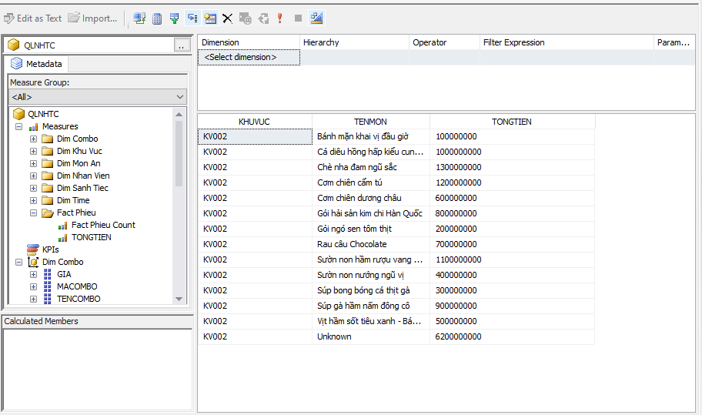
CÀI ĐẶT
Truy vấn MDX

Slide 11
D E M O

